Slide 1


CASO CLÍNICO
Pneumonia
Pediatria- HRAS/HMIB/SES/DF- Internato 2014
Apresentação: Ana Flávia Oliveira
Coordenação: Lisliê Capoulade
www.paulomargoto.com.br
Brasília, 2 de abril de 2014

Slide 2
Caso Clínico
  Identificação: IAM, 2 anos 7 meses, natural Santa Maria DF, procedente Cidade Ocidental GO, peso 15kg
Informante: avó materna
QP: ‘’ Febre’’ há 9 dias
HDA: Relata que há 15 dias iniciou quadro de tosse seca, que piorava à noite, sem guincho ou cinanose associada à febre há 9 dias aferida até 38,5ºC que cedia com uso de 15-20gotas de paracetamol. Relata que nesse período sintomas tornaram-se mais frequentes e, há 1 dia associou-se ao quadro esforço respiratório. Nega queixa álgica, chiado no peito, náusea, vômitos, coriza ou obstrução nasal.

Slide 3
Antecedentes patológicos:
Nega internações prévias, antecedente de broncoespasmo, alergia a medicamentos.
Antecedentes fisiológicos:
Mãe G2C2P0A0, relata gestação sem intercorrências,realizadas 8 consultas de pré-natal, iniciado no 1º trimestre, não sabe relatar sobre uso de medicamentos.
Nasceu a termo (38s+3d), de parto cesáreo por DCP, P3932g, PC 34cm, comprimento 50cm, Apgar 6/7, tipagem materna B+.
Cartão vacinal atualizado (SIC)
Antecedentes familiares:
Mãe, 20 anos, do lar, aparentemente sadia
Pai 23 anos, autônomo, aparentemente sadio
irmã , 7 meses, sadia
Alimentação:
café: biscoito , leite com achocolatado ou café com leite
almoço: arroz, feijão, macarrão, batata, cenoura, tomate, abobora, carne
lanche: leite com achocolatado/ iogurte e pão ou biscoito
jantar: igual ao almoço
ceia: leite com achocolatado

Slide 4
Condições de moradia:
Reside com pais, em moradia de alvenaria, com fossa e eletricidade. Lar pouco ventilado, com mofo.
Exame físico:
Paciente em BEG, ativo e reativo, corado, anictérico, acianótico, taquipneico, afebril
Sinais vitais:
FC 135bpm Fr 59bpm SATO2 com 2l/min O2 95%
AR: MVF+ com redução em base direita, sem RA. ausência de esforço respiratório.
ACV; RCR 2T BNF, sem sopros
ABD: globoso, RHA+, flácido, normotimpânico, indolor à palpação.
Extremidades: sem edema, TEC<2s.

Slide 5
Hipóteses diagnósticas ?

Slide 6
Hipóteses diagnósticas
Tuberculose
Asma
IVAS
Displasia broncopulmonar
Mucoviscidose
Corpo estranho
Pneumonia

Slide 7
Diagnóstico
Pneumonia

Slide 8
Exames a serem solicitados?

Slide 9
Exames a serem solicitados
HC
RX de tórax
Hemocultura

Slide 10
Exames complementares da admissão:
Hb12 Hmt 34,1
leucócitos 8200(81% neutrófilos
29%bastonetes), plaquetas 315000

Slide 11
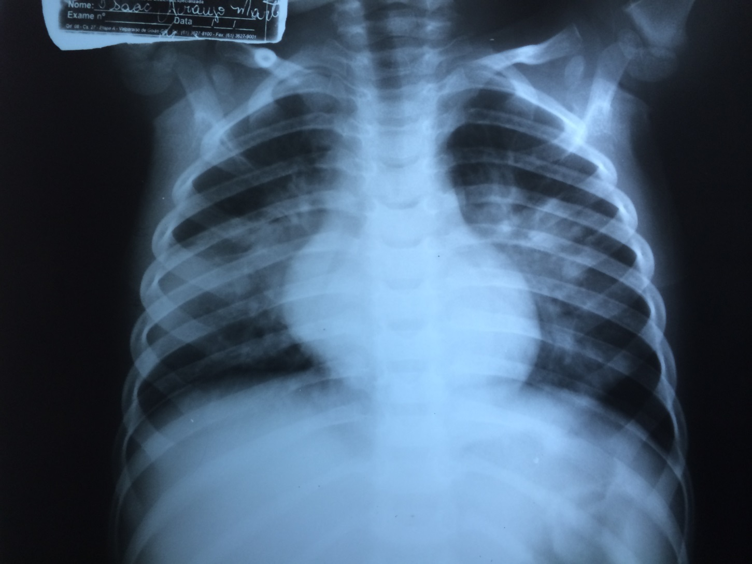

Slide 12
Conduta?

Slide 13
Conduta:
Penicilina Cristalina- 500 000 UI de 4/4h (200.000 UI/Kg/dia)
Hidratação venosa
Dipirona
O2 sob cateter nasal- 1L/min

Slide 14
Evolução:
Paciente evoluiu com febre até o quarto dia de internação, persistência de hiporexia, dependente de O2 até sexto dia, apresentou sibilos á ausculta sendo utilizado salbutamol spray 5 jatos de 6/6h, progrediu com melhora do desconforto respiratório e dispneia.
Alta hospitalar no oitavo dia, após 7 dias de Penicilina Cristalina EV, com 8 dias de amoxicilina domiciliar.

Slide 15
PNEUMONIA

Slide 16
Definição
‘’Inflamação do parênquima pulmonar por agentes infecciosos que estimulam resposta inflamatória promovendo lesão tissular.’’

Slide 17
Epidemiologia
A maioria das crianças tem de 4 a 6 infecções respiratórias agudas (IRA) por ano. Dessas, apenas 2-3% evoluem para pneumonia. Entretanto, 80% das mortes por IRA é devido à pneumonia. (1)
Fatores de risco: a desnutrição, a baixa idade , co-morbidades, baixo peso ao nascer, permanência em creche, episódios prévios de sibilos e pneumonia, ausência de aleitamento materno, vacinação incompleta, variáveis sócio-econômicas e variáveis ambientais também contribuem para a morbidade e a mortalidade. (1)
Atualmente, a estimativa mundial da incidência de PAC entre crianças menores de 5 anos é de cerca de 0,29 episódios/ano, que equivale a uma incidência anual de 150,7 milhões de casos novos, dos quais 11 a 20 milhões (de 7 a 13%) necessitam internação hospitalar devido à gravidade.(1)

Slide 18
Epidemiologia
A maioria dos estudos têm demonstrado que a infecção pediátrica tracto respiratório inferior, incluindo pneumonia, são mais freqüentes no sexo masculino, com uma relação homem-mulher de 1,25:1 a 2:1. (2)
A fumaça do cigarro compromete os mecanismos naturais de defesa pulmonar por perturbar tanto a função mucociliar e atividade dos macrófagos . A exposição à fumaça do cigarro , especialmente se a mãe fuma , aumenta o risco de pneumonia em crianças menores de um ano de idade. (2)
Imunização com o Haemophilus influenzae tipo b (Hib) e vacinas conjugadas pneumocócicas protege as crianças de doenças invasivas causadas por estes organismos.(2)

Slide 19
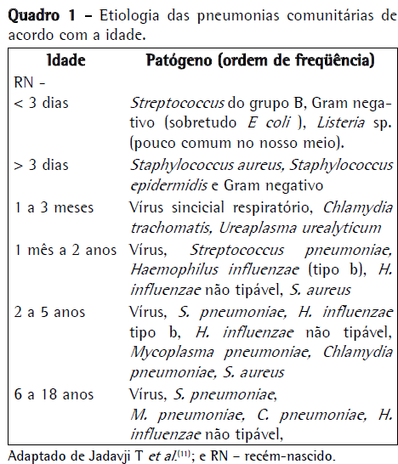
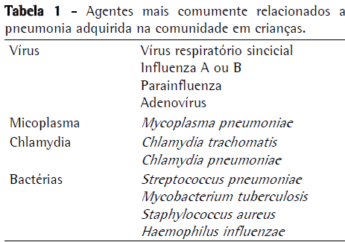
Etiologia

Slide 20
Fisiopatologia
O trato respiratório tem mecanismos de defesa
Infecção viral- disseminação e lesão direta do epitélio respiratório, resultando em obstrução das vias aéreas. Predispõe infecções bacterianas.
Este processo reduz a complacência pulmonar , aumenta a resistência , obstrui as vias aéreas mais pequenas, e pode resultar em colapso de espaços distais aéreas, aprisionamento de ar e as relações ventilação - perfusão alterada . Infecção grave está associada com necrose do epitélio brônquico ou bronquiolar .
Transmissão - Os agentes que causam infecção do trato respiratório inferior são mais freqüentemente transmitida por gotículas propagação resultante de contato próximo com um caso fonte . O contato com objetos contaminados também pode ser importante para a aquisição de agentes virais , em particular o vírus sincicial respiratório .

Slide 21
Quadro Clínico
A pneumonia adquirida na comunidade (PAC) costuma ser precedida por um quadro de infecção viral alta.
A taquipnéia com ou sem dispnéia é o sintoma mais importante no seu diagnóstico
Outras manifestações clínicas, tais como irritabilidade, cefaléia, redução do apetite e vômitos podem ser relatados.
Os valores considerados normais da FR variam de acordo com a idade: até os 2 meses, FR = 60 ipm; de 2 meses a 12 meses FR = 50 ipm; acima de 12 meses até 5anos, FR = 40 ipm.

Slide 22
Quadro Clínico
Em uma revisão retrospectiva de 254 crianças e adultos jovens (idade <1 mês a 26 anos) com pneumonia pneumocócica (confirmado por sangue ou cultura do líquido pleural), os sinais e sintomas mais comuns e suas freqüências aproximadas :
Febre: 90 %(duração média três dias antes do diagnóstico)
Tosse: 70 %;
Tosse produtiva: 10 %
Taquipnéia: 50 %
Mal-estar / letargia: 45 %
Vômito: 43 %
Hipoxemia (saturação de oxigênio ≤ 95 por cento): 50 %
Diminuição sons respiratórios: 55 %
Creptos: 40 %
Retrações : 30 %
Sibilos: 25 %
Dor abdominal: 20 %
Dor Peito: 10 %

Slide 23
Diagnóstico
Quadro Clínico e exame físico
RX de tórax- Avaliar extensão do acometimento
Hemograma- pouco valor, leucocitose com neutrofilia e desvio à esquerda, anemia e plaquetopenia
Hemocultura- não é indicada em pneumonia simples e sim nos casos que requer internação
Teste sorológico- Mycoplasma
Biópsia pulmonar
TC de tórax
USG
Lavado broncoalveolar

Slide 24
Diagnóstico
Pneumonia lobar - envolvimento de um único lobo ou segmento de um lobo, este é o padrão clássico de pneumonia S. pneumoniae
Broncopneumonia - envolvimento primário de vias aéreas e interstício; esse padrão é às vezes visto em Streptococcus pyogenes e Staphylococcus aureus (pneumatocele, derrame pleural, abscesso)
Pneumonia necrosante (associada a pneumonia por aspiração e pneumonia resultante de S. pneumoniae, S. pyogenes e S. aureus)
Intersticial e peribronquiolar com infiltração do parênquima secundário - este padrão ocorre normalmente quando uma pneumonia atípica, viral

Slide 25
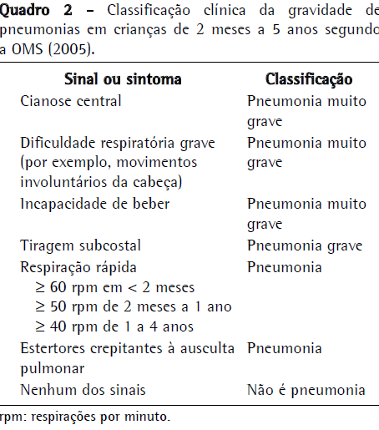
Avaliação da gravidade

Slide 26
Critérios de internação
Até 2 meses: sempre internar
2 meses a 5 anos: falha da terapêutica ambulatorial, doença grave concomitante, sinais radiológicos de gravidade (derrame pleural, pneumatoceles, abscesso)
Transferência para UTI: SpO2 < 92% com fração inspirada de oxigênio > 60%, hipotensão arterial, evidência clínica de grave falência respiratória e exaustão, apnéia recorrente ou respiração irregular

Slide 27
Tratamento
Hidratação
Nutrição
Oxigênio
Antitérmico

Slide 28
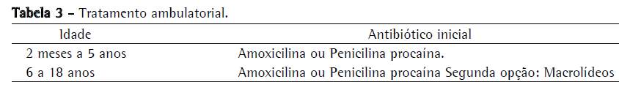
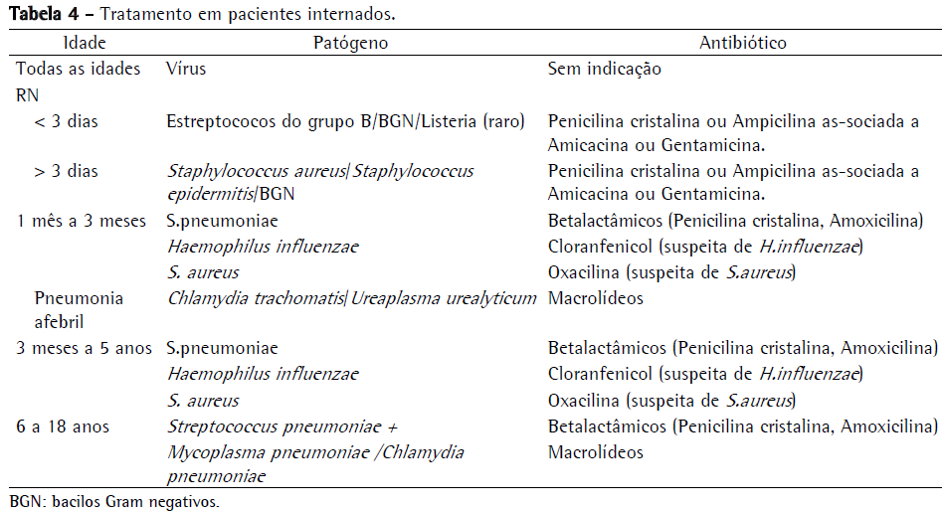
Tratamento

Slide 29
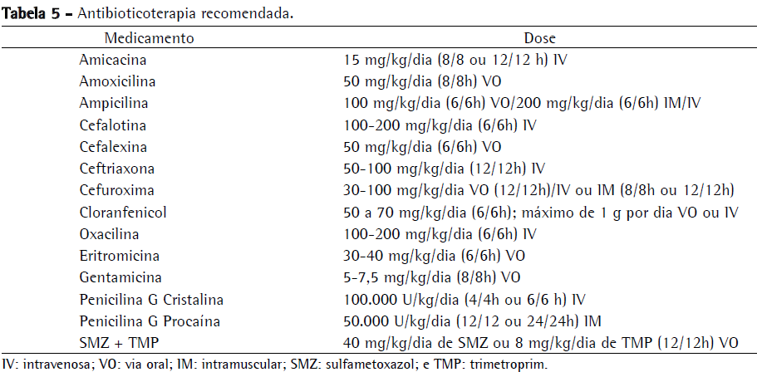
Tratamento
Em pacientes menores de 5 anos, com rápida evolução ou pneumonia extensa, é importante entrar com oxacilina, associada a cefalosporina de 3 geração ou cloranfenicol, pelo aumento da prevalência de St. aureus ou H. influenzae

Slide 30
Prognóstico
Quando não há resposta clínica após 48-72 h da antibioticoterapia, é importante a averiguação das complicações
A presença de gravidade na internação é variável isolada associada a óbito.
Lethality by pneumonia and factors associated to death- Jornal de Pediatria 2013

Slide 31
Complicações
Derrame pleural
Empiema
Abscesso pulmonar
Atelectasia
Disseminação hematogênica

Slide 32
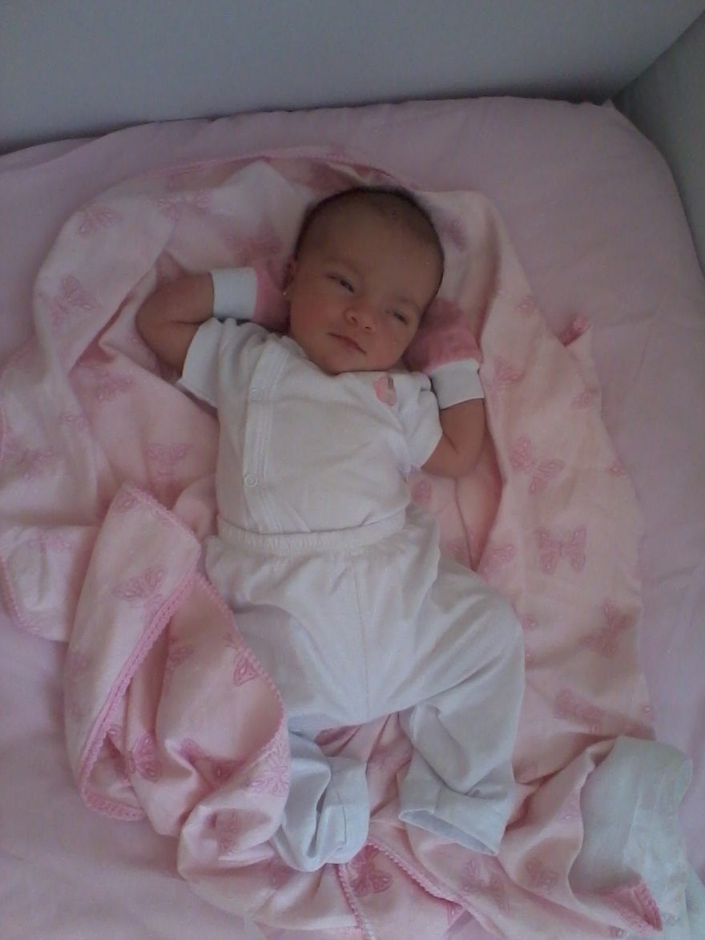
OBRIGADA !

Slide 33
Referências bibliográficas
Diretrizes Brasileiras em Pneumonias Adquirida na Comunidade em Pediatria – 2007. J bras pneumol 33, suppl1, São Paulo, April 2007. Disponível em:
Diretrizes brasileiras em pneumonia adquirida na comunidade
Epidemiology, pathogenesis, and etiology of pneumonia in children , Up to Date- 2013
Ferreira S et al. Lethality by pneumonia and factors associated to deathJ Pediatr (Rio J) 2014;90:92-7. Disponível em (português): [PDF]Lethality by pneumonia and factors associated to death
Aurílio RB.Pneumonia adquirida na comunidade na infância e imunizações. Residência Pediátrica, vol3, no 3, set/dez 2013 (disponível em:[PDF]PDF Português - Residência Pediátrica)
Tratado de Pediatria Nelson- 18 Edição
Doenças respiratórias- USP
Clicar aqui!)

